Slide 1

МИНОБРНАУКИ РОССИИ
Федеральное государственное бюджетное образовательное учреждение
высшего образования
«МИРЭА – Российский технологический университет»
РТУ МИРЭА
Институт комплексной безопасности и специального приборостроения
Кафедра КБ-4 «Интеллектуальные системы информационной безопасности»
Практическая работа на тему:
«Кластеризация данных в KNIME»
Дисциплина: «Технологии интеллектуального анализа данных мониторинга безопасности»
Выполнил: студент группы ББМО-01-21
Фролов Павел Сергеевич

Slide 2
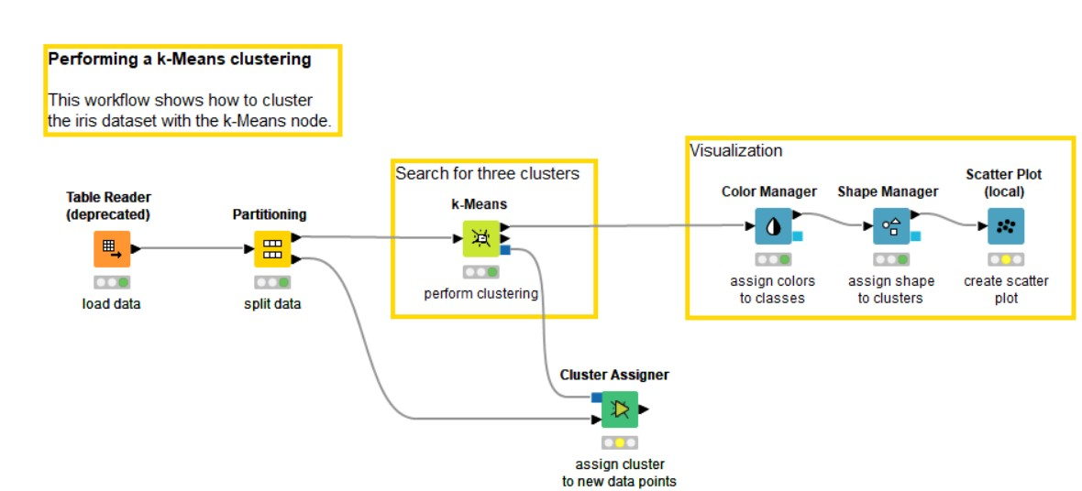
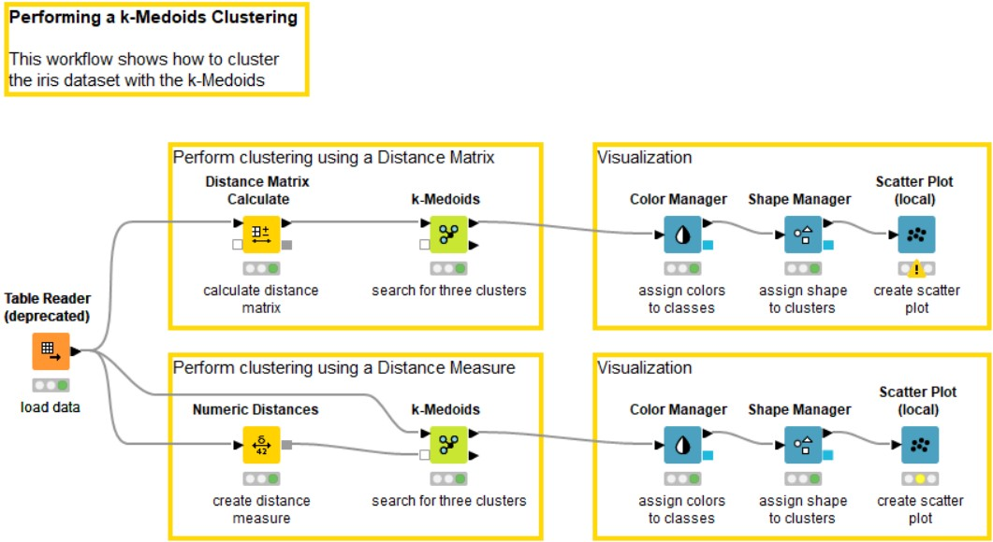
Чтобы выполнить данную работу, необходимо было подготовить исходные данные и кластеризировать их методом k-means. Далее использовать схему k-medoids для предобработки этих данных и кластеризации.
схема k-means
схема k-medoids
2

Slide 3
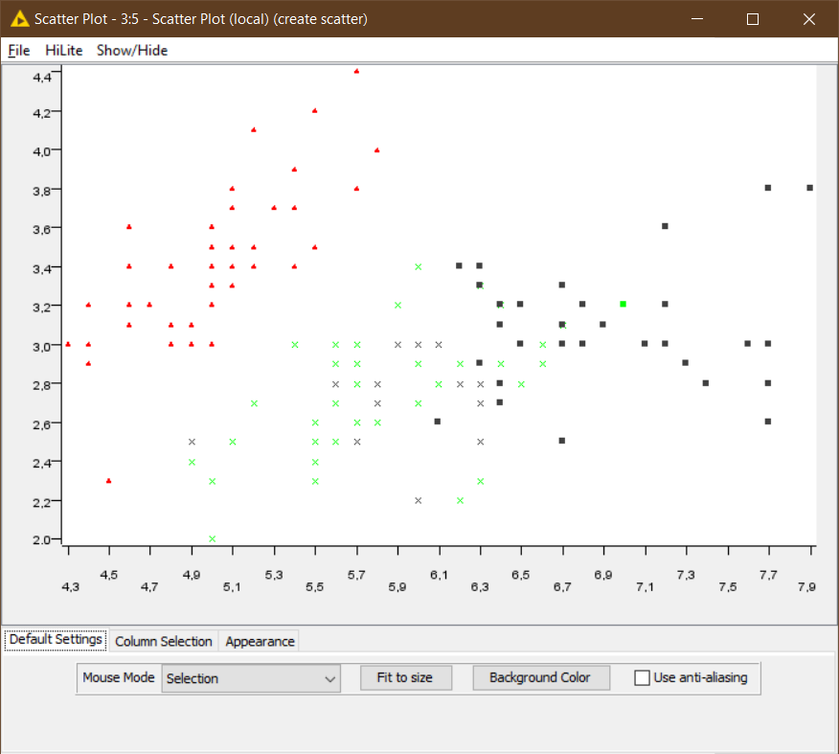
Scatter Plot (k-means)
3

Slide 4
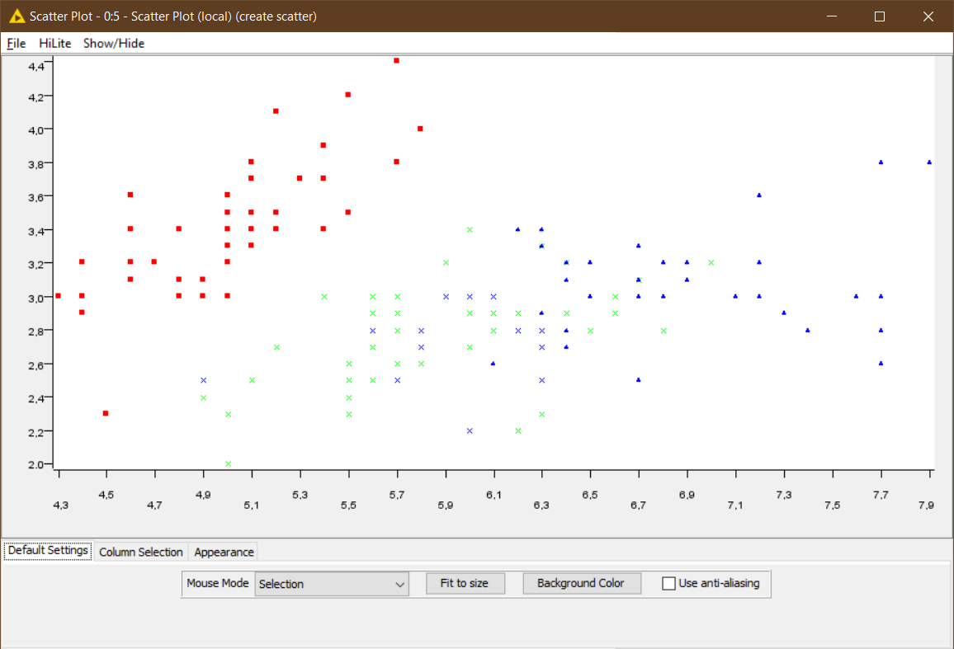
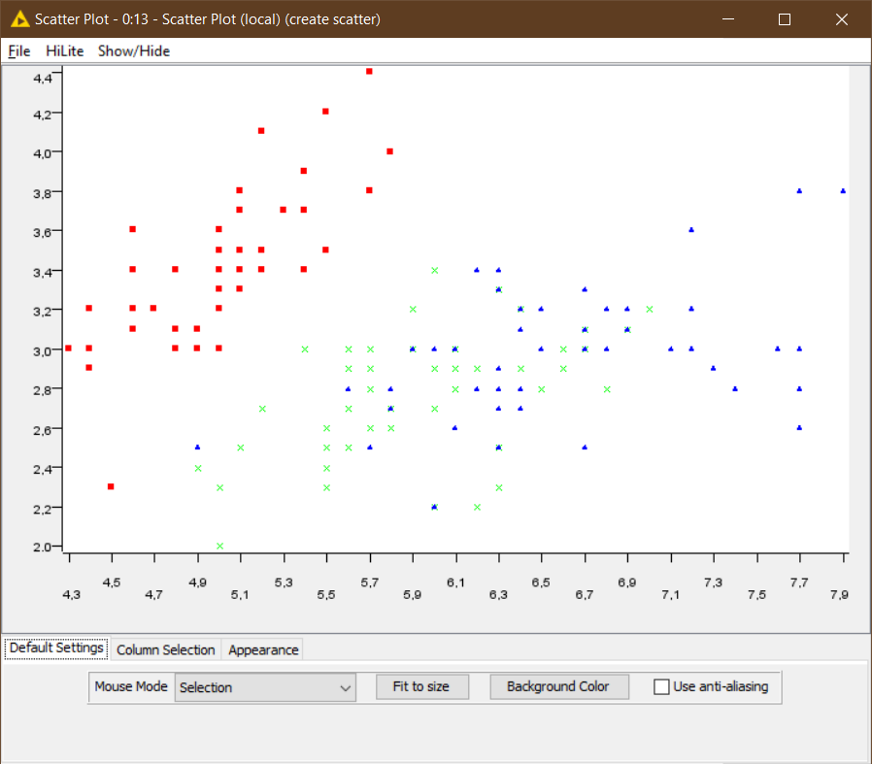
Scatter Plot (k-medoids)

